Slide 1

Подготовили: воспитатели Iкв. категории Гареева С.Г., Абдулина Е.А.
Муниципальное бюджетное дошкольное образовательное учреждение «Детский сад общеразвивающего вида №56 «Крепыш» г. Альметьевска

Slide 2

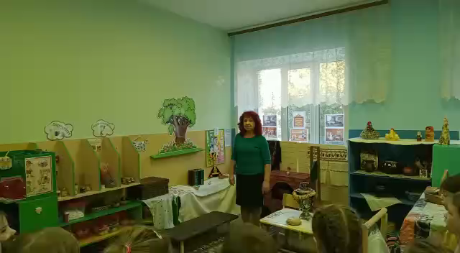

Slide 3
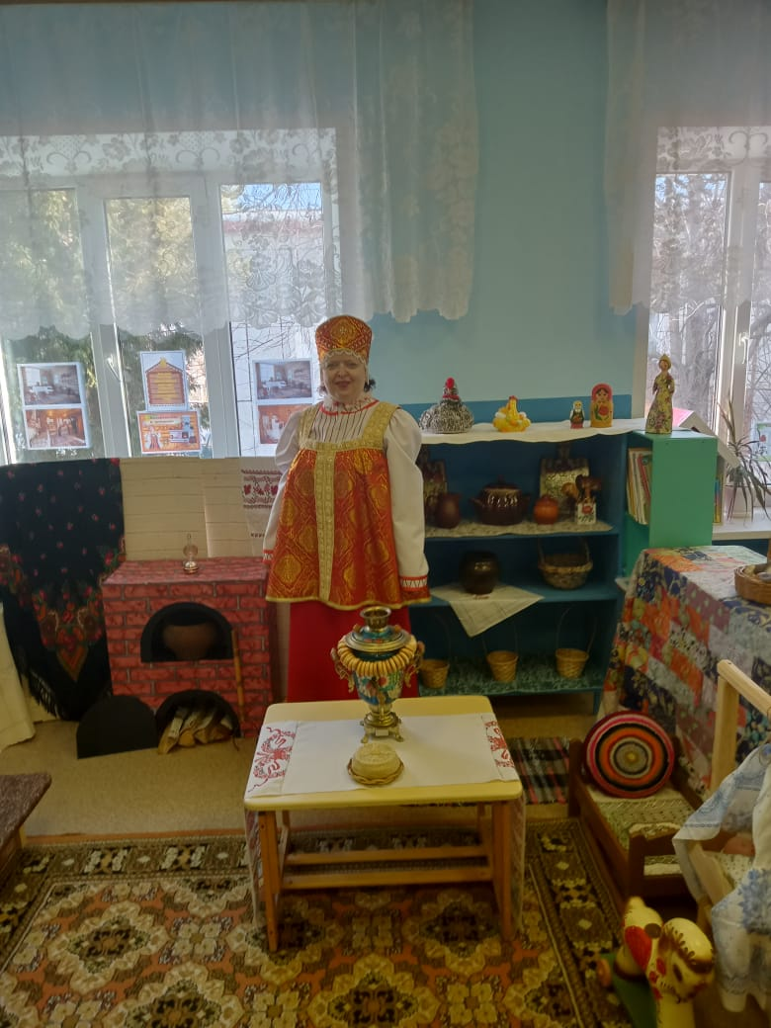

Slide 4
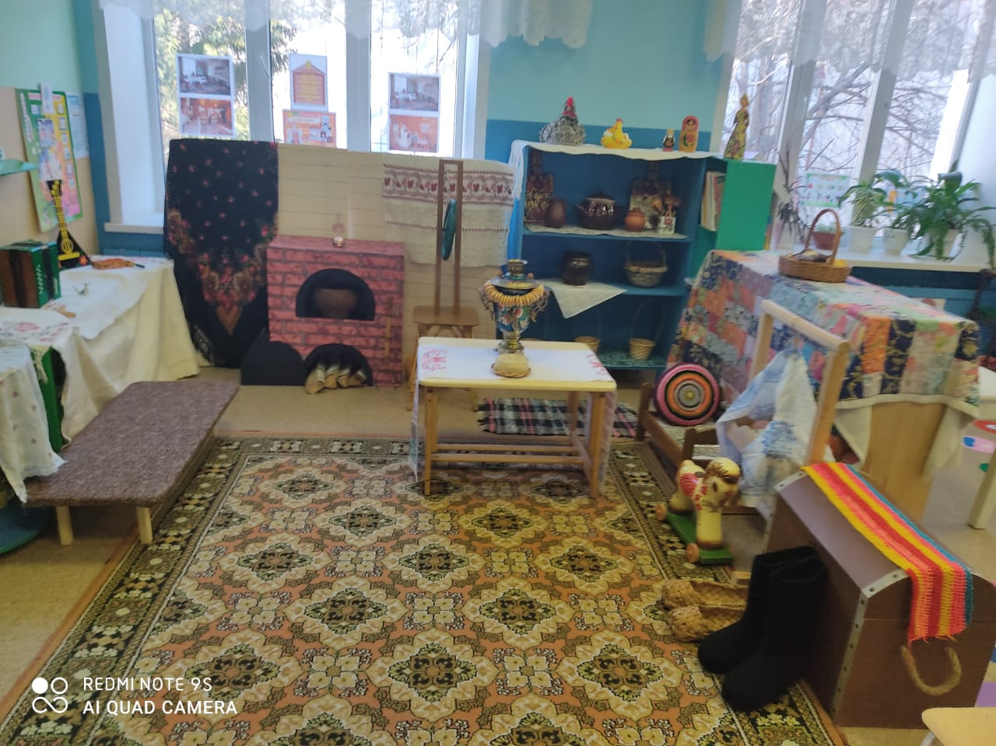
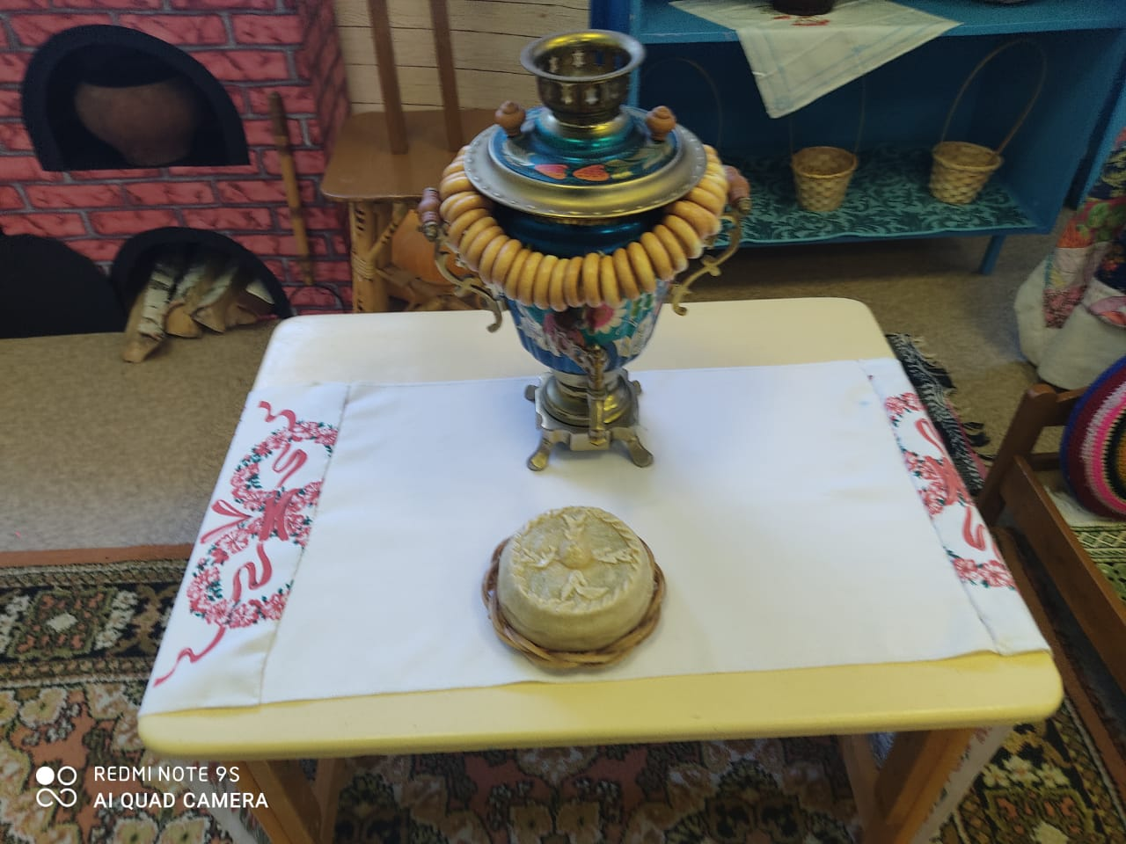

Slide 5
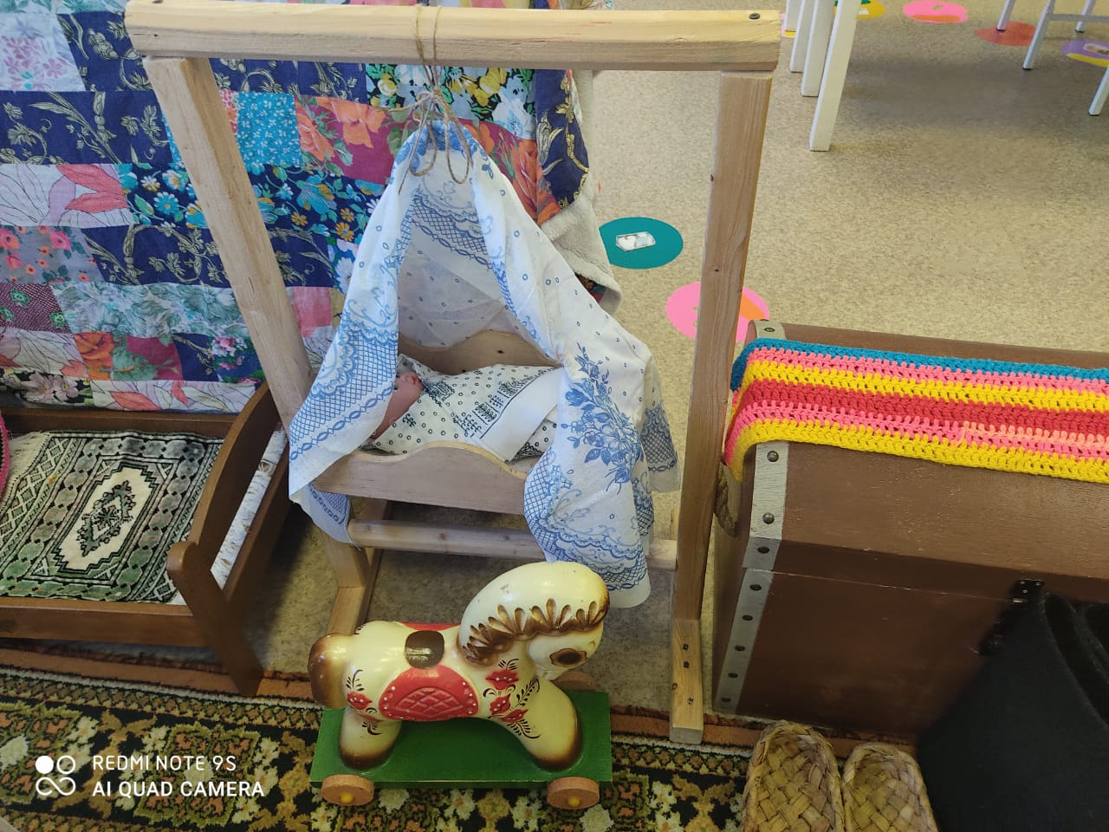
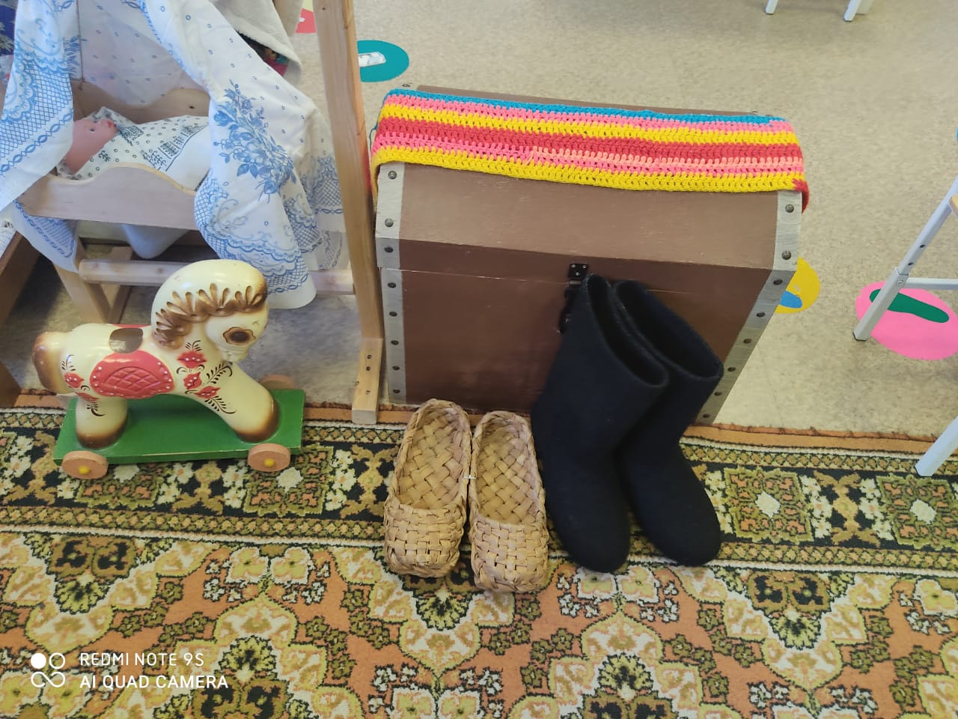

Slide 6
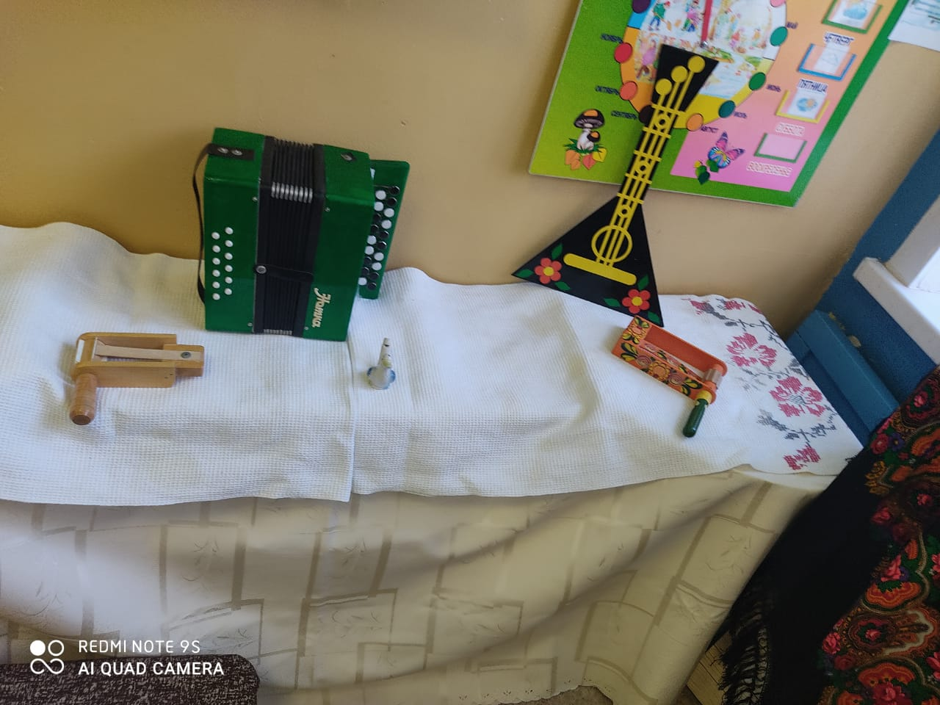
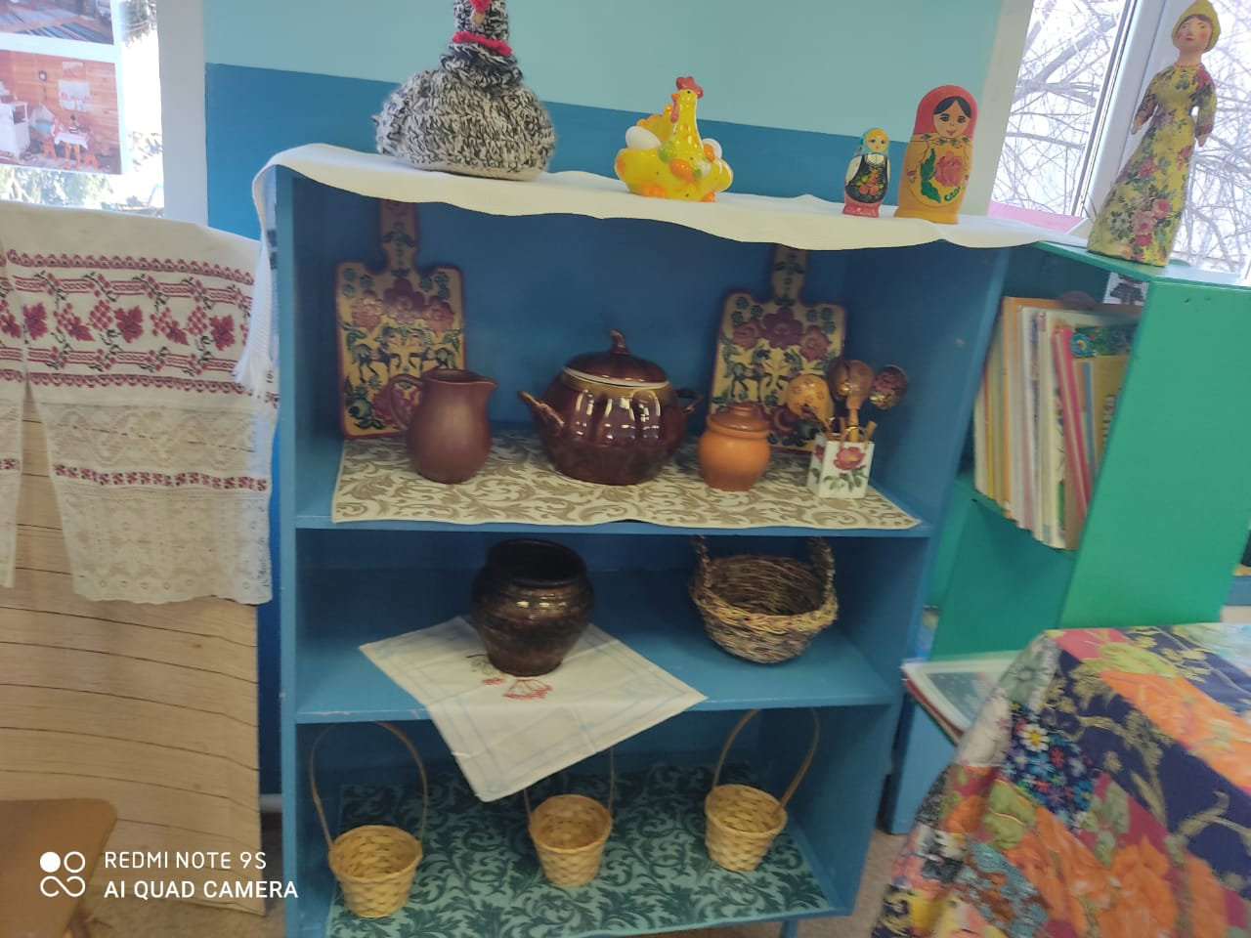

Slide 7
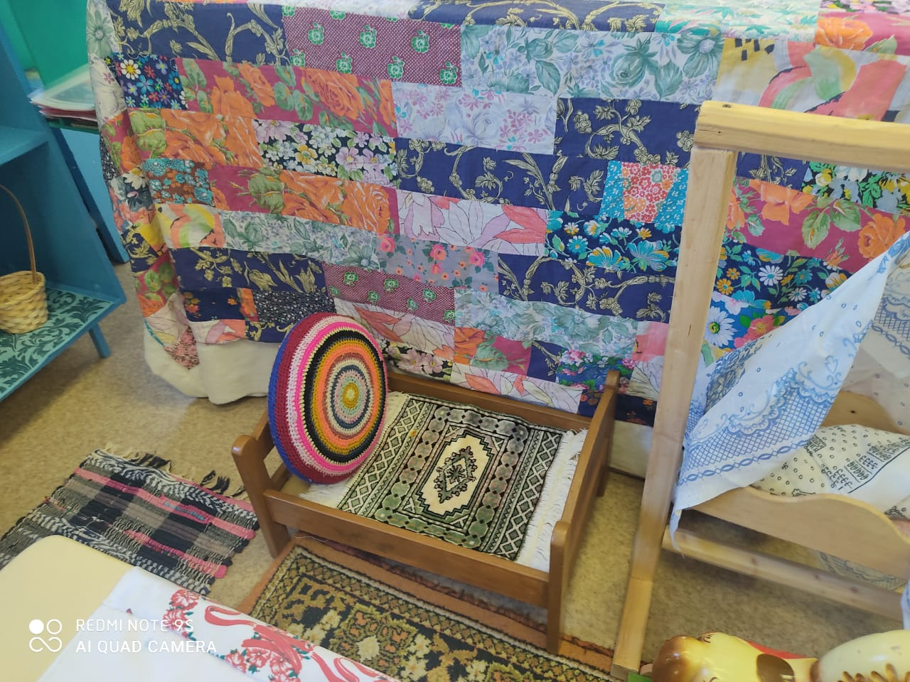
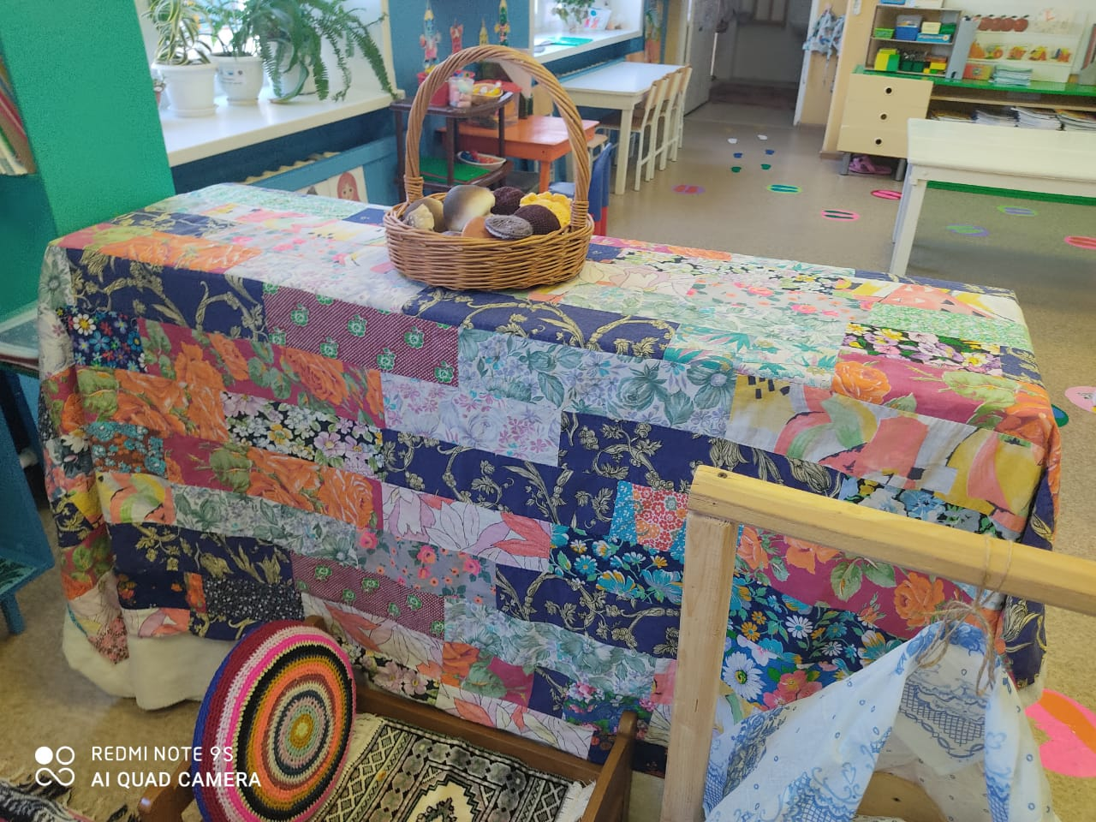

Slide 8
СПАСИБО ЗА
ВНИМАНИЕ!

